Slide 1
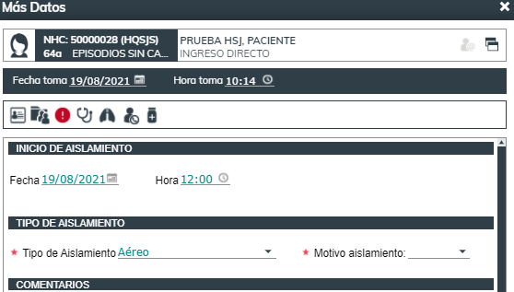
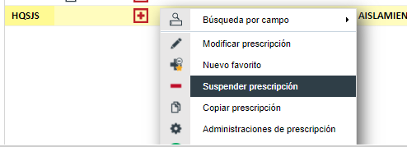
Aislamiento del paciente
ENFERMERIA: Pase de visitas
1
1
Facultativo: prescribe “Valorar, Iniciar y Controlar Aislamiento”.
Facultativo: cumplimenta pantalla datos adicionales.
Enfermería: confirmar actividad: a) Desde el plan de trabajo; b) Desde acceso directo
Facultativo: suspende la prescripción de aislamiento; genera automáticamente “fin aislamiento”.
Enfermería: confirmar actividad “Fin aislamiento”: a) Desde el plan de trabajo; b) Desde acceso directo
2
2
3
3
5
5
4
4
ACCESO DIRECTO PARA CONSULTA DE HISTORICO DE AISLAMIENTO

